Slide 1



IKT csoportmunka
Készítette: Illés Sándor Dávid, molnár Bence, Vargacz Gergő

Slide 2

feladatok
Topológia megtervezése
Ip cím számítás
Ip címek beillesztése
Eszközök konfigurálása
Vlanok beosztása

Slide 3
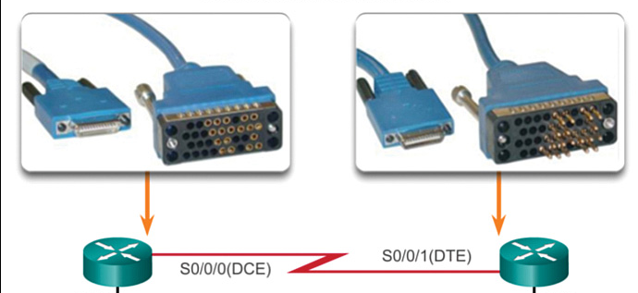
Összeköttetések
Serial kábel
Egyenes kötésű kábel
(https://www.ciscopress.com/articles/article.asp?p=2202412&seqNum=4)

Slide 4
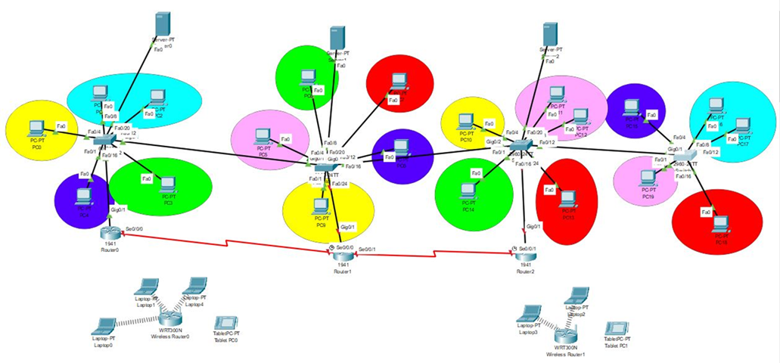
Topológia
ESZKÖZÖK:
20 db pc
4 db switch
3 db router
2 db wifi router
5 db laptop
2 db tablet
3 db szerver

Slide 5
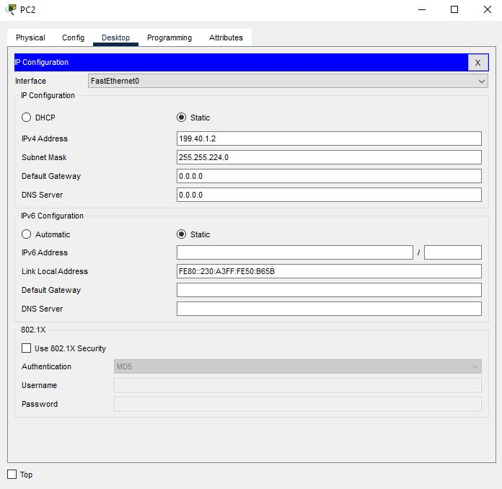
Ip cím számítás
199.40.0.0/27
255.255.255.224
2³ = 8 hálózat
256/8=32
199.40.0.0-31
32-63
64-95
96-127
128-159
160-191
192-223
224-255
160.160.0.0/27
255.255.192.0
2² = 4 hálózat
256/4=64
160.160.0.0-63
64-127
128-191
192-254

Slide 6
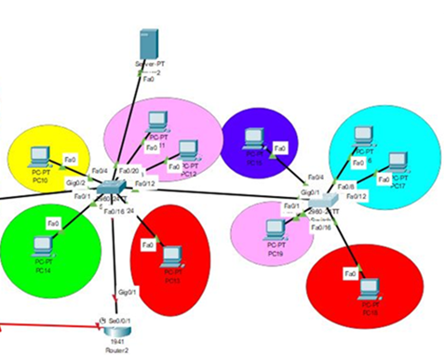
Vlanok beosztása
Vlan 10 - kék
Vlan 20 - zöld
Vlan 30 - lila
Vlan 40 - rózsaszín
Vlan 50 - citrom sárga
Native vlan - piros

Slide 7
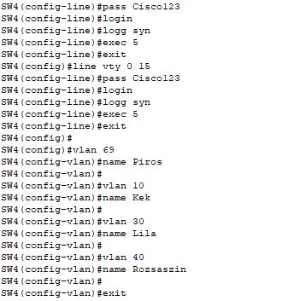
Eszközök konfigurálása
Switch alapkonfigurációk
Router alapkonfigurációk
Vlan beállítások

Slide 8
Köszönjük a figyelmet!

